Slide 1
Türkiye’de Kürtçe: Haklar ve Haksızlıklar Evvelsi Gün, Dün, Bugün Baskın Oran baskinoran@gmail.com; www.baskinoran.com; Academia.edu
İsmail Beşikci Vakfı
2018-2019 Konferansları – 2
İstanbul, 10 Kasım 2018

Slide 2
EVVELSİ GÜN
TÜRKİYE CUMHURİYETİ ÖNCESİ KÜRTÇE

Slide 3
İmparatorluk ve Ötesi
Osmanlı’da kimsenin dili devlete dert olmadı çünkü bu bir imparatorluktu. Resmî dil bile yoktu ve zaten Arapça ile Farsça Türkçeyi bastırmıştı. Türkçenin yanı sıra Resmî Gazete Arapça, Farsça, Ermenice , Yunanca ve Fransızca da çıkıyordu.
Resmî dil olarak Türkçeye ilk dolaylı değinme, 1876 Anayasası’nda oldu:
Md.18: «Osmanlı tebaasının, devlet hizmetine girebilmek için, devletin resmî dili olan Türkçeyi bilmesi şarttır»
Md.57: «Meclislerde görüşmeler Türkçe yapılır…»
Aslında bu maddeler; çok etnisiteli, çok dilli, çok dinli-mezhepli bir imparatorluğun dönüşüm sürecinin ilk adımını haber veriyordu.

Slide 4
Ulusal Devlet ve Ulus-devlet
Bu dönüşüm süreci, Avrupa’nın yaklaşık yüz yıl boyunca yaşadığı Ulusal Devlet evresini atlayarak bir Ulus-devlet’e geçiş biçiminde gerçekleşecektir.
Ulusal devlet (1789): Yüce Sadakat Odağı’nın (YSO) Tanrı, kral vs. değil, «Millet» olduğunu söyleyen devlet türüdür .
Ulus-devlet ise (19. yy’ın son çeyreği; Avrupa’da emperyalizme destek olarak), egemen etno-dinsel kimliği YSO olarak ilan eden ve onun dışındaki kimlikleri («alt-kimlikler») yok etmeye çalışan devlet türüdür.
Ulus-devlet yaşadığımız topraklarda İttihat-Terakki’nin (İ-T) 1913’ten sonra diktatörlüğünü ilan etmesiyle filiz vermiş, Cumhuriyet’in kurulmasıyla yerleşmiştir. «Yok etmek» derken iki yöntemi olmuştur:
a) Asimile edebileceğini gözünün kestiklerini asimilasyonla (Türk olmayan Müslümanlar);
b) Gözünün kesmediklerini de etno-dinsel arındırmayla (fiziksel olarak ortadan kaldırma, mübadele, tehcir (Gayrimüslimler).
Ulus-devlet zihniyeti İ-T Gayrimüslimler açısından 1915-16’da Ermeni kıyımını yapmıştır. Kürtler açısından ise aynı dönemde, doğudaki Rus işgalinden kaçan Kürtleri batıya dağınık olarak yerleştirmiş ve sonra da geri dönmelerine izin vermemek yoluyla, Türkler arasında doğal asimilasyona uğramalarını amaçlamıştır.
Diğer yandan, ulus-devlet, asimile ederim sandığı ama edemediği alt-kimlikleri, bir tür etno-dinsel arındırmaya doğru götürebilir. Bu durumu, 2005 Nevrozunda yayınlanan Genelkurmay bildirisinde görmek mümkün: «Müstakbel Türk»ten «Sözde Vatandaş»a.

Slide 5
Osmanlı’da İlk Kürtçe Sürekli Yayın: Kürdistan
1844 ve 1857’de Ermenice harfli Kürtçe İncil, 1894’de Kürtçe‐Arapça sözlük yayınlandı.
İlk sürekli yayın, Kahire’de başlayan ve baskılar yüzünden Avrupa’nın çeşitli kentlerinde devam eden Kürdistan gazetesi (1898). Yayınlayan, Cizre Miri Bedirhan Bey’in oğullarından Mikdad Midhat Bedirhan.
1898-1902 arasında toplam 31 sayı çıktı. Kurmanci ve Türkçe yazılar ihtiva ediyordu.
İlk sayısının çıktığı 22 Nisan tarihi bugün Kürtler tarafından «Kürdistan Gazetecilik Günü» olarak kabul ediliyor.
Meşrutiyeti, Jön Türkleri, Ermenileri ve Aşiret Okulları’nı destekliyordu. Mem-u Zin’den parçalar yayınlıyordu.
Abdülhamid’e, Hamidiye Alayları’na, «Moskof»a karşıydı.

Slide 6
Kürdistan Gazetesinin Logosu

Slide 7
İkinci Meşrutiyet’ten Mütareke’ye Kürtçe
Başka etnik gruplarla birlikte, Kürt yayınlarında muazzam bir patlama: 1908-1919 arasında İstanbul ve Diyarbakır’da 1 sözlük, 8 gazete, 5 dergi.
1908‐09 Kürd Teavün ve Terakki Gazetesi; 1909 Kürtçe‐Türkçe sözlük, gramer; Kürt Talebe Hevi Cemiyeti yayınları: 1913 Roji Kürd (Kürt Güneşi) ve Hetavi Kürd (Kürt Günü)
Bunların arasında Kürtçe (Kurmanci-Sorani) ve Türkçe 25 sayı yayınlanan Jin’de (Hayat; 1918-19) çok ilginç ve modern temalar var:
«Jön Kürtler»
İngiltere’ye duyulan güven.
Kökenimiz Medyalılardır (İÖ 17.yy) «Mademki Nuh’un gemisi Cudi Dağı’nda kaldı, Tufandan beri buradayız»
«Alanımız Habeşistan’dan Tuna’ya uzanır».
Efsanelerin ve örgütün önemi. Kawa efsanesi = direnme hakkı
«Resmî dil olarak Türkçe bir baskı unsurudur». Ortak dil ve yazı ihtiyacı. Bir «Daimi Lisan Encümeni» kurmalıyız ( = Türk Dil Kurumu)
«Ben bir Kürd’üm ve bununla iftihar ediyorum» (= Ne Mutlu Türk’üm diyene»)
Çok önemli: İstanbul’daki Kürt hamallar = diaspora
Doğuyla ilişki: Anadolu’daki Kürtlere İstanbul’daki resmî işlerini takip olanağı sunuyor.
1913’te Jön Türk diktatörlüğünün başlamasıyla birlikte, Kürt kimliği ve dili Türkçü yayınlarda inkar edilmeye başlanıyor.
Bunların arasında en önemlisi, “Kürtler, Tarihî ve İçtimai Tetkikat”. İmza: Dr. Fritz. Habil Adem’in kalem adı, bu da İttihatçı Naci İsmail Pelister’in kalem adı.

Slide 8
1919-23 Geçiş Dönemi: Atmosfer ve Vaatler
Kurtuluş Savaşı’nda Kürtler Ankara’yla ittifak yaptı. 2 sebeple:
Ankara yenilseydi, Ermeniler dönüp Kürt aşiret reislerinin 1915-16’da gasp ettiği malları geri alacaktı,
Etno-dinsel «Türk» terimi yerine (İ-T’den beri kullanılan) teritoryal «Türkiyeli» terimini kullanmaya özen gösteren bir atmosfer hakimdi: Türkiye Milleti, Türkiye Halkı, Türkiye Devleti, Türkiye Ordusu, Türkiye Hükümeti, Türkiye muallimleri, vs.
1921 Anayasası’nın M. Kemal Paşa’nın el yazısıyla hazırlanan değişiklik tasarısı (Temmuz 1923).
Md. 12: «…Türkiyeliler için seyr-ü sefer serbesttir»
Md. 13: «… her Türkiyeli umumi ve hususi tedrise mezundur»
Md. 14: «… Türkiyelilerin talim ve terbiyesi…»
Md. 15: «Türkiyeliler … her nevi şirketler teşekkülüne mezundurlar»
Bu atmosferde Ankara, Kürtlere yoğun vaatlerde bulunmaktaydı.
Şimdi listeleyeceğim bu vaatlerin ortak özeti:
“Kürtlerin her türlü ırksal, toplumsal, bölgesel hak, imtiyaz ve özelliklerine saygılıyız. Zaten il yönetimi özerk olacağından [1921 Anayasası Md. 11] Kürtler de kendilerini özerk olarak yöneteceklerdir”.

Slide 9
Ankara’nın Vaatleri: Yapıldıkları Yerler ve Tarihler
M. Kemal Paşa tarafından Kürt aşiret reisi ve şeyhlerine Kurtuluş Savaşı öncesi ve sırasında gönderilen telgraflar.
Ör. Cemilpaşazade Kasım Bey’e telgraf, 16.06.1919: “Kürt kardeşlerimin… hürriyet ve refah ve ilerlemesinin vasıtalarını sağlamak için sahip olmaları gereken her türlü hak ve imtiyazların verilmesine tamamen taraftarım” (Nutuk Cilt III).
Erzurum ve Sivas kongreleri bildirgeleri (1919):
“[Doğu illerinde] yaşayan bütün İslami unsurlar, yekdiğerine karşılıklı bir fedakarlık duygusuyla dolu ve ırksal ve toplumsal haklarına saygılı öz kardeştirler”.
İstanbul ile Ankara arasında Amasya Buluşması, 2 Numaralı (Gizli) Protokol (22.10.2019):
"… Kürtlerin gelişme serbestisini sağlayacak şekilde ırksal ve toplumsal haklar bakımından desteklenmelerine, daha iyi duruma getirilmelerine izin verilmesine…” (Gerekçe: «İngilizlerin bölücü çabalarını engellemek için bu hakları vermek şarttır»)
Misak-ı Milli Md. 1 (28.01.1920):
“[bir bütün oluşturan milli topraklar] …birbirlerinin ırksal ve toplumsal hakları ile bölgesel koşullarına tamamen saygılı Osmanlı-İslam çoğunluğun oturduğu yerlerdir»].

Slide 10
(devam)
TBMM görüşmeleri
24.04.1920: “[Erzurum Kongresi’nin çizdiği milli hudut] dahilinde yaşayan İslami unsurların her birinin kendisine özgü olan bölgesine, âdetlerine, ırkına özgü olan imtiyazları … kabul ve tasdik edilmiştir.” ; “İnşallah, varlığımız kurtulduktan sonra (inşallah sesleri) kardeşler arasında çözülüp sonuçlandırılacağından… teferruata girişilmemiştir.”
01.05. 1920: “Yekdiğerine karşı hürmet-i mütekabile ile riayetkardırlar ve yekdiğerinin her türlü hukukuna, ırki, içtimai, coğrafi hukukuna daima riayetkar olduğunu tekrar ve teyid ettik ve cümlemiz bugün samimiyetle kabul ettik”
03.07.1920: “Milli hudutlar… içinde yaşayan ve çeşitli İslami unsurlar birbirlerine karşı ırksal, bölgesel, ahlakî bütün haklarına saygılı öz kardeşlerdir. Dolayısıyla onların arzularına aykırı bir şey yapmayı biz de arzu etmeyiz.”
01.03.1922: “Türkiye halkı… gelecek ve menfaatleri ortak olan bir toplumdur. Bu toplulukta ırkî haklara, toplumsal haklara ve bölge şartlarına saygı, iç siyasetimizin esas noktalarındandır».

Slide 11
(devam)
1921 Anayasası
Md. 11: “Vilâyet, tüzel kişiliğe sahiptir ve özerktir. BMM tarafından yapılacak yasalar mucibince vakıflar, medreseler, eğitim, sağlık, ekonomi, tarım, bayındırlık ve sosyal yardım işlerinin düzenlenmesi ve yönetimi Vilayet Şuraları’nın yetkisindedir. [Merkezî yönetimin yetkisinde kalan konular şunlardır:] İç ve dış politika, şer’i, adlî ve askerî işler, uluslararası ekonomik ilişkiler ve birden fazla vilayeti ilgilendiren hususlar.
Md. 12: «Vilayet şûrası, vilayet halkı tarafından seçilir»
Md. 14: “[TBMM’nin seçtiği] Vali yalnız devletin genel görevleriyle yerel görevler arasında uyuşmazlık olursa müdahale eder.”
16.01.1923 İzmit Basın Toplantısı:
«Anayasamız gereğince [Md. 11] zaten bir tür yerel özerklikler («mahalli muhtariyetler») oluşacaktır. O halde o vilayetin halkı Kürt ise, onlar kendi kendilerini özerk olarak idare edeceklerdir”.
“Bundan başka Türkiye’nin halkı söz konusu olurken, o­nları da [Kürtleri] beraber ifade etmek gerekir. İfade olunmadıkları zaman bundan kendilerine ait sorun yaratmaları daima mümkündür. Şimdi TBMM, hem Kürtlerin ve hem de Türklerin yetki sahibi vekillerinden oluşmuştur ve bu iki unsur, bütün çıkarlarını ve kaderlerini birleştirmiştir».

Slide 12
Lozan Barış Antlaşması’nda Kürtleri İlgilendiren Dil Hakları
«Azınlıkların Korunması» adlı Kesim III’te Türkiye’de 4 kategori için haklar getirilmiştir:
1) Gayrimüslim yurttaşlar;
2) Türkçeden başka dil konuşan yurttaşlar;
3) Tüm yurttaşlar;
4) Türkiye’de oturan herkes (yurttaş veya yabancı).
Yani, adına rağmen bu Kesim aynı zamanda insan haklarının korunmasına ilişkindir (1945 BM Antlaşması’ndan önce uluslararası metinlerde «insan hakları» terimi mevcut değildi ama «azınlık hakları» terimi 16. yüzyıldan beri vardı).
Madde, Konferans’a Müttefiklerin ve Ankara Hükümeti’nin ortak önerisi olarak gelmiştir.
Md. 39/4: «Herhangi bir Türk uyruğunun, gerek özel gerekse ticaret ilişkilerinde, din, basın ya da her çeşit yayın konularıyla açık toplantılarında, istediği bir dili kullanmasına karşı hiçbir kısıtlama konulmayacaktır»
Bu fıkra, yukarıdaki 3. kategoriye (tüm yurttaşlar) girer. Anlamı: Her TC vatandaşı istediği bir dili toplumsal hayatın her yerinde yazılı ve sözlü olarak kullanabilir.
Bu serbest kullanımın yer olarak tek istisnası, resmî dairelerdir. (Bu madde, «dilin kullanımı»yla ilgilidir; öğretilmesiyle vs. değil.)
«Basın ya da her çeşit yayın konuları» ibaresi , bugünkü radyo, TV, interneti, Twitter’ı vs. de kapsar çünkü jenerik terimdir. «Açık toplantılarda» terimi de aynı şekildedir (miting, seçim kampanyası, vb.).
Bu Md. 39, Lozan Md. 37 gereği, hiçbir biçimde değiştirilemez maddelerdendir.
Bu fıkra TC’de hiçbir zaman uygulanmamıştır.

Slide 13
(devam)
39/5: «Devletin resmî dili bulunmasına rağmen, Türkçeden başka bir dil konuşan Türk uyruklarına, mahkemelerde kendi dillerini sözlü olarak kullanabilmeleri bakımından uygun düşen kolaylıklar sağlanacaktır.»
Yukarıda bahsettiğim 2. kategoriye giren bu hak, sözlü olarak kullanılmak şartıyla, resmî dil Türkçe dışındaki bir dili bir resmî dairede kullanma hakkının tek örneğidir.
Özellikle askerî darbe dönemlerinde bu fıkra uygulanmamıştır ve şu anda da durum böyledir.
Mahkemelerin Kürtçe savunmaları reddetmesinin gerekçesi: «Sanıklar Türkçe biliyor». Oysa, Türkçeden başka bir dil konuşan» demek, anadili Türkçe olmayan biçiminde anlaşılmak gerekir. Yoksa, «Türkçeden başka dil bilmeyen» demek değildir. Amaç, savunmanın en iyi bilinen dilde yapılmasıdır ve bunu da sadece sanık takdir eder.
AİHS’nin aksine, Lozan resmî dili biliyor-bilmiyor ayrımı yapmaz; sanığın kendini en iyi ifade edebileceği dilin, yani anadilinin farklı olması yeterlidir. (AİHS Md. 6/3e: «Her sanık, duruşmada kullanılan dili anlamadığı veya konuşamadığı takdirde bir tercümanın yardımından parasız yararlanma hakkına sahiptir»)
Kasım 2010 KCK Ana Davası, Diyarbakır: Sanık avukatlarının, Lozan Md. 39/5 konusunda bir «uzman kişi» dinletme talepleri mahkemece reddedildi. Oysa mahkeme, «duruşmada hazır bulundurulan uzman kişi» olduğum için 2 sebeple beni dinlemeye mecburdu:
Ceza Muhakemeleri Kanunu Md. 178,
Yargıtay Ceza Genel Kurulunun 9.10.2007 tarih, 2006/7-336 esas, 2007/198 karar sayılı ilke kararı.

Slide 14
DÜN
CUMHURİYET DÖNEMİNDE KÜRTÇE

Slide 15
Devletin (Lozan, 24 Temmuz 1923) ve Rejimin (29 Ekim 1923) Kurulmasından Sonra Ulus-devlette Durum
Türkiyeli → Türk
Tevhid-i Tedrisat Kanunu (03.03.1924): Medreselerin kapatılması
20.04.1924 Anayasası:
Md. 2: «Türkiye Devletinin (…) Resmî dili Türkçedir»
Md. 10: «18 yaşını bitiren her erkek Türk millet meclisi seçimine katılmak hakkına sahiptir»
Md. 12: «Türkçe okuma-yazma bilmeyenler milletvekili seçilemezler»
Md. 37: «Cumhurbaşkanı, (…) Türk devletinin siyasi temsilcilerini (…) tayin eder»
Md. 38 (yemin): «(…) Türk milletinin saadetine (…) Türk Devletine yönelecek her tehlikeyi (…)»
Md. 68: «Her Türk hür doğar (…)»
Md. 69: «Türkler kanun nazarında eşit ve (…)»
Md. 70: «(…) Türklerin doğal haklarındandır»
Md. 87: «İlk eğitim bütün Türkler için mecburi (…)
Md. 88: «Türkiye ahalisine din ve ırk farkı olmaksızın vatandaşlık itibariyle Türk denir. (…) Vatandaşlık kanunu uyarınca Türklüğe kabul olunan herkes Türk’tür».

Slide 16
(devam)
Kürt = «Dağlı Türk»
Kürtçe = Türkçenin bir diyalekti
Şark Islahat Planı (14.09.1925)
Md. 14: «(…) vilayet ve kaza merkezlerinde, hükümet ve belediye dairelerinde ve kurum ve teşkilatlarda, mekteplerde, çarşı ve pazarlarda Türkçeden başka lisan kullananlar, hükümet ve belediye emirlerine muhalefet ve direnme suçuyla cezalandırılırlar»
Md. 17: «Fırat’ın batısındaki (…) Kürtlerin Kürtçe konuşmaları mutlaka men edilmeli ve kız mekteplerine ehemmiyet verilerek kadınların Türkçe konuşmaları temin olunmalıdır»
1930 Türkleştirme Genelgesi
Md. 3: “Yabancı lehçelerle görüşen köyler”den küçük dağınık olanları “civar Türk köylerine” dağıtılacaktır.
“Bilhassa kadınlar arasında” Türkçenin yaygınlaştırılmasına çalışılacak, “Türk kızlarının Türkçe konuşmayan köylülerle evlendirilmesi teşvik” edilecek, “Türkçe bilmeyen köylü kadınları şehirlere celbedilerek Türk evlerine münasip hizmet ve suretlerle” yerleştirilecektir.
“… hülasa; dillerini, âdetlerini ve dileklerini Türk yapmak, Türk’ün tarihine ve bahtına bağlamak her Türk’e teveccüh eden milli ve mühim bir vazifedir”.
Güneş-Dil Teorisi (‘30’lar)
Uygarlığın Türklerin ataları tarafından dünyaya götürüldüğünü söyleyen Türk Tarih Tezi’nin dil alanına yansıması.

Slide 17
(devam)
21.06.1934 Soyadı Kanunu
Kürtleri görünmez kıldı (GM’leri de).
Md. 8: “Bir aşiret veya kabileye ilişki anlatan soyadları kullanılamaz”.
Maddenin ilk hali: “Arnavud oğlu, Kürd oğlu gibi… soyadları kullanılamaz.
Yerleşim yeri ve coğrafya adları (Kürtçe, Ermenice, Rumca…) değiştirildi.
1913’te İ-T tarafından başlatılan bu politika sonucunda 12.211 köy (köylerin üçte biri) ve 4.000 kasabanın, ayrıca 4.000 coğrafi yerin adı değiştirildi.
30’larda “Vatandaş Türkçe Konuş” kampanyaları (sonra, 1960’larda da)
Doğuda büyük kentlerde veya köylerde değil, daha çok kasabalarda.
Köyden kasabaya yumurta götürüp Kürtçe bağıran köylüye 5 kr. ceza
Çok yüksek bir miktar. O sırada kaymakamlık/belediye katipleri ayda 30 TL maaş alıyor.
1937-38 Dersim’de duruşmalar: Türkçe bilmeyen köylülere çeviri yapılmadı ve bu insanlar okunan kararda “idam” kelimesi geçmeyince («asılarak tecziyesine») ölüm cezasına çarptırıldıklarını anlamayarak sevinç gösterilerinde bulundular.

Slide 18
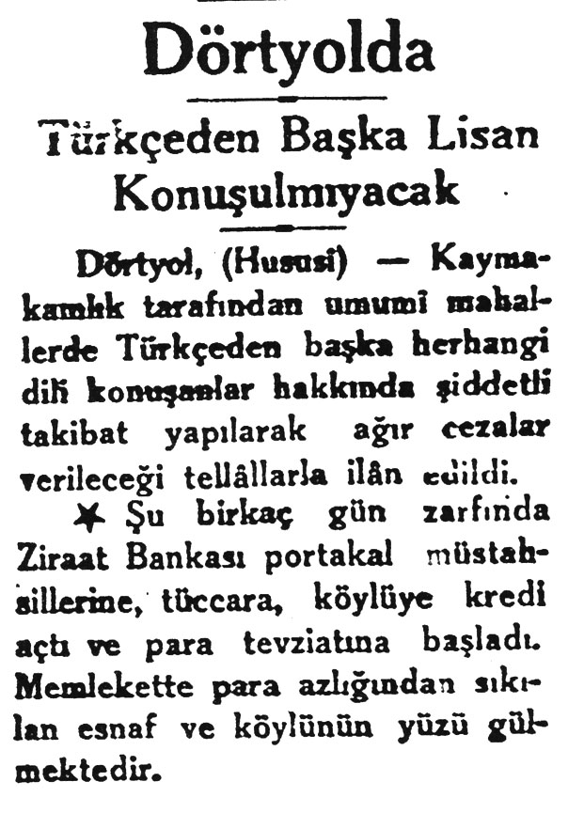
Türkçeden Başka Dil Konuşma Yasağı İlanı (Son Posta, 23 Eylül 1932)

Slide 19
27 Mayıs 1960 ve 12 Mart 1971 Askerî Darbelerinde Asimilasyon
Yatılı Bölge Okulları;
Yerleşim yeri ve coğrafya isimleri;
Kürtçe türkü derlenerek TRT’de Türkçe okunması;
Duruşmalarda Kürtçe savunma ve cezaevlerinde Kürtçe görüş yasağı;
M. Şerif Fırat’ın «Doğu İlleri ve Varto Tarihi» kitabının yeni baskısı: «Kürt dili bir hamuru değil, bir söz yığınıdır (…) bu dağlı Türk kardeşlerimiz, kendilerinin ulusoylarına yakışmayan ve bugün hiçbir kıymet ve mana ifade etmeyen bu söz yığını dilleri söküp atmalıdırlar.» (s. 18 ve 19).

Slide 20
(devam): Kürtlerden Reaksiyon
1961 Anayasası sayesinde, 1908’deki gibi bir kültür rönesansı: 1962’de Dersim, Ağrı, Dicle‐Fırat, 1963’te Keko, Deng, Roja Newe, Kürtçe alfabe (1968), Özgürlük Yolu (1975), Rızgari (1976). O kadar çok ki, birbirleriyle çatışıyorlar.
TİP içinde mücadele: Doğulular grubu ve Doğu Mitingleri (1967 ve 69)
Doğu Mitingleri’nden kaynaklanan, ilk legal ve özgün örgüt DDKO’nun Haber Bülteni’nden Temalar:
D-B dengesizliği; Kürtçe yasağı üretime zararlı; halkların kardeşliği ve beraberliği uğruna kavga; komando baskınları; cop sokmalar, çıplak soymalar; anayasa maddeleri; Mai Lai katliamı, Bask-Kürt benzerliği; doğum kontrolü
DDKO’nun asıl önemi: Mahkemede «siyasal savunma». 27 sayfalık dil dersi:
Türkçe ile Kürtçe farklıdır
Kürtçeden Türkçeye çok kelime geçmiştir
Fakir olan Kürtçe değil, Türkçedir: «T.C. Diyarbakır-Siirt İlleri Sıkıyönetim Komutanlığı Askerî Mahkemesi - Askerî Savcılığı. Diyarbakır Evrak no., Esas no., Karar no.». Bu 18 Kelimenin: 4’ü Türkçe, 8’i Arapça, 1’i Farsça, 1’i Kürtçe, 4’ü Fransızca.
Üstelik daha eski bir tarihte yazılmış olsa bu kadar da Türkçe olmayacaktı.
Dergilerin en ilginci Rızgari (Kurtuluş, 1976): Marksizm’i kullanarak özgün milliyetçi temalar:
Lenin’in self determinasyon ilkesi; Sadabad Paktı md. 7; Lozan: emperyalist paylaşım; Kemalizm anti emperyalist değil
Sömürge Teorisi: TC’nin «kapitalizmin son aşamasında» olduğunu söylemeden Kürdistan’ı sömürdüğünü («iç sömürge») söylüyor
Ezen-Ezilen Ulus Milliyetçiliği: Marksist kalarak milliyetçilik yapma olanağı arıyor.

Slide 21
(devam): Askerî Savcıdan Resmî Karşı-reaksiyon
Fazlasıyla sıradan: «Kürtler Türk’tür çünkü KÜRT ve TÜRK kelimelerinin ikisinde de tüm harfler aynıdır, sadece farklı biçimde dizilmişlerdir». (Kart-kurt resmen kullanılmadı)
İdeolojisi yüzünden ne dediğinin farkında değil: «Anayasamız, soyut bir ırkçı görüş yerine birleştirici, ülkücü, ilerici bir milli ırkçılığı kabul etmiştir»
«Bir avuç aydının marifeti»
Ayrıca, korku salma: Geceleri jet uçurma (2000’lerde: Adliye üstünden).

Slide 22
12 Eylül 1980 Askerî Darbesinde Durum: Asimilasyonun ve Kürt Kimliği İnkarının Sistematizasyonu
1982 Anayasası
Md. 3/1: «[Türkiye Devletinin] Dili Türkçedir» (resmî dili değil, dili)
Md. 26: «Düşüncelerin açıklanmasında ve yayınlanmasında kanunla yasaklanmış olan herhangi bir dil kullanılamaz»
Md. 28: «… yayın yapılamaz».
Md. 42: «(…) Türkçeden başka hiçbir dil eğitim ve öğretim kurumlarında Türk vatandaşlarına anadilleri olarak okutulamaz ve öğretilemez»
Md. 66/1: «Türk devletine vatandaşlık bağı ile bağlı herkes Türk’tür»
Türkçeden Başka Dillerde Yapılacak Yayınlar Hakkında Kanun (no. 2932)
Md. 2: «Türk Devleti tarafından tanınmış bulunan devletlerin birinci resmî dilleri dışındaki herhangi bir dille düşüncelerin açıklanması, yayılması ve yayınlanması yasaktır»
Md. 3: «Türk vatandaşlarının anadili Türkçedir» (devletin dili gibi, vatandaşların da dili).

Slide 23
(devam)
Siyasi Partiler Kanunu:
Md. 43/3: «(…) Aday adayları Türkçeden başka dil ve yazı kullanamazlar»
Md. 81: «[Siyasi partiler, faaliyetlerinde] Türkçeden başka dil kullanamazlar»
Seçim Kanunu
Md. 58: «(…) seçim propagandalarında Türkçeden başka dil ve yazı kullanılması yasaktır»
Dernekler Kanunu:
Md. 5: «[…) dil farklılığına dayanarak azınlıklar bulunduğunu ileri sürmek veya Türk Dilinden veya kültüründen ayrı dil ve kültürleri korumak, geliştirmek ve yaymak suretiyle azınlık yaratmak (…) amacıyla dernek kurmak yasaktır’ (Kürtler de «azınlık» diye anılmaya karşı!)
Nüfus Kanunu:
Md. 16: «Çocuğun adını ana ve babası koyar. Ancak, milli kültürümüze (…) uygun düşmeyen (…) adlar konulamaz»
Şerafettin Elçi: «Türkiye’de Kürtler vardır, ben de bir Kürt’üm»
22 ay bakanlık (03.01.1978-12.11.1979), «milli duyguları yok etmek veya zayıflatmak için propaganda»dan 30 ay cezaevi (22.10.1980-29.04.1983).

Slide 24
Bir 12 Eylül Askerî Cezaevinin Girişi

Slide 25
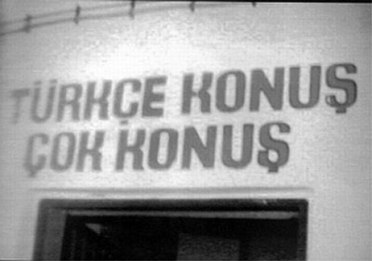
12 Eylül’de Diyarbakır 5 no’lu Askerî Cezaevi Duvarında Dil Sloganı

Slide 26
Reform: AB Uyum Paketleri (2001-2004)
Sebebi:
Ecevit için: AB’ye girmek,
Erdoğan için: Meşruiyet kazanmak. Askerî darbeleri önlemek. Ayrıca, bu işin böyle gidemeyeceğini görüyor.
Bazı yasaklar kaldırıldı:
Anayasada Md. 26 « (…) kanunla yasaklanmış olan bir dil kullanılamaz ve Md. 28 «yayım yapılamaz” (2001)
“… azınlıklar bulunduğunu ileri sürmek veya Türk dilinden ve kültüründen ayrı dil ve kültürleri korumak, geliştirmek veya yaymak” amacıyla dernek kurma yasağı (2002)
Kürtçe isim koyma yasağı (2003)
Bazı haklar tanındı:
Anadilde yayın (“Türk vatandaşlarının günlük yaşamlarında geleneksel olarak kullandıkları yerel dil ve lehçelerde yayın yapılabilir”. (2002)
“… yerel dil ve lehçelerde…” özel kurslar açılması (2002)
Anayasaya ek madde: “Usulüne göre yürürlüğe konulmuş temel hak ve özgürlüklere ilişkin milletlerarası antlaşmalarla kanunların aynı konuda farklı hükümler içermesi nedeniyle çıkabilecek uyuşmazlıklarda milletlerarası antlaşma hükümleri esas alınır”. (2004).

Slide 27
Kemalist Bürokrasinin AB Reformlarına Direnişi: Radyo-TV’lerden Yayın
SİYASAL İKTİDARIN REFORMU | BÜROKRASİNİN DİRENMESİ
26 Mart 2002: Yasak Dillerde Yayın Yapma Yasağı kaldırıldı. | Bürokrasi, başka iki yasayı gerekçe göstererek, yayın yapılamayacağını bildirdi.
Hükümet o iki yasadaki sınırlamaları da kaldırdı. | Bürokrasi «Yalnızca devlet kanalı TRT’den yayın yapılabilir» yorumunu getirdi. TRT de «özerk» olduğundan yayınlar başlamadı.
Hükümet özel radyo ve TV’lerde de yayın yapılabilmesini mümkün kıldı. | Bürokrasi, ancak Türkiye çapında yayın yapan kanallarda yayın yapılabileceği kuralını getiren bir yönetmelik çıkardı.
Hükümet yerel kanallarda da yayın yapılmasını sağladı. | Bürokrasi TRT yasasına göre TRT’nin yabancı dilde yayın yapamayacağını belirtti.
Hükümet TRT yasasını değiştirdi. | Bürokrasi Diyarbakır Valiliğine vakit kazanmak için yazı yazdı: «Orada hangi dil konuşulmaktadır?» (Haziran 2004) SONUÇ: Günde 35 dk. yayın Haz. 2004’te, tam gün yayın ancak Ocak 2009’da başladı (TRT-6)

Slide 28
(devam): Kürtçe Özel Kursları
SİYASAL İKTİDARIN REFORMU | BÜROKRASİNİN DİRENMESİ
3 Ağustos 2002: Farklı dil ve lehçelerin öğretilmesi yasağı kaldırıldı. Kurslara sadece 18 yaş üstü gidebilecek. | Bunun üzerine bürokrasi zaman kazanmak için bakanlığa yazı yazdı: «Talep yasal mıdır?» Sonra, mevcut kurs binasından gayri bir bina, müdür, sekreter tutulmasını istedi.
Hükümet 30.7.2003’te mevcut binalarda öğretim yapılabileceğini bildirdi. | Bunun üzerine bürokrasi çeşitli kusurlar buldu. Mesela yeni yangın merdiveni istedi, öğretmenlerden Kürtçe dil öğretme lisansı talep etti, kapı genişliğini 85 cm yerine 90 cm istedi.
Hükümet gereken yasal değişiklikleri yaptı | İlk özel dil kursu Batman’da 2003’te açıldı. Bu arada Kürtçe dil dersi için dilekçe veren 10.538 öğrenciden 3.621’i gözaltına alındı, 15’ine 3 yıla kadar hapis verildi. SONUÇ: Ağustos 2005’te son kurs öğrencisizlikten kapandı.
Notes:
,

Slide 29
2007’den 2016’ya «Siyasal Şizofreni»: 1) Kaldırılan Bazı Yasaklar
Diyanet Mart 2009’da Kürtçe mevlide, Şubat 2011’de Kürtçe hutbeye izin verdi. Diyarbakır Valiliği Çağrı Merkezi Kürtçe hizmete başladı, (M., 02.12.2010)
Urfa’da 53 sanıklı «Suçu ve suçluyu övme» davasında sanıklar savunmalarını tercüman aracılığıyla Kürtçe yaptılar (T., 01.01.2011)
Muş’taki Alpaslan Üniversitesi rektörü, Kürt Dili ve Edebiyatı Bölümü lisans programının Türkiye’de ilk kez burada açılacağını açıkladı. (M., 06.01.11)
Diyarbakır Başsavcılığı, belediye tarafından yerleştirilen çokdilli yön levhalarıyla ilgili olarak «kovuşturmaya yer olmadığı» kararını verdi. Gerekçe: Arap harfleri değil Latin harfleri kullanılmış olduğundan, 1928 sayılı kanunun uygulanmasına gerek yoktur (M., 21.01.11)
«Çokdilli belediyecilik» kararı yüzünden yargılanan Sur Belediye Başkanı Abdullah Demirbaş, meclis üyeleri ve Büyükşehir Belediye Başkanı O. Baydemir beraat ettiler (Bianet, 02.02.11)
Atmosferi gösterdiği için çok ilginç: Hürriyet yazarı Fatih Çekirge, 21 ve 22 Şubat 2011: «Kürtçe savunma yapsalar ne olur? Şimdi size belki de Türk basınında ilk kez göreceğiniz önemli bir gerçeği açıklayacağım. Bu gerçek Lozan Antlaşmasından geliyor. Şu 39/5. maddeyi dikkatle okuyun şimdi. (…)»
Oysa Md. 39’u Ocak 1983’te Recep Maraşlı, Nisan 1987’de de Ahmet Zeki Okçuoğlu yazmıştı.
Aslında Kürt avukatlar bu Md. 39’u 2010 Diyarbakır KCK ana davasına kadar nedense gündeme getirmemişlerdir.

Slide 30
(devam) 2) Getirilen Bazı Yasaklar/Cezalar
«Kürdistan» kelimesini kullanmak (Eren Keskin, 23.11.2007)
Kürtçe dahil 5 dilde turizm broşür bastırmak, «Sayın Öcalan» demek (2007 ve 2009, Abdullah Demirbaş).
Hapiste annesiyle Kürtçe konuşmak (15.05.2008)
Cep telefonuyla sokakta Kürtçe konuşmak (06.06.2008)
Parka Kürtçe çiçek adı vermek (15.08.2008)
Q, w, x harflerini kullanmak (27.12.2008)
Kürtçe bayram tebriki yollamak (23.11.2008)
Türkçe seçim konuşması yaparken arkaya dönüp Kürtçe su istemek (S. Sakık, 13.01.2009)
Oğlunun mezarına Kürtçe «Şehidin ruhuna El Fatiha» yazdırmak (25.08.2010)
Türkçeden başka dil kullanmak: «Kürtler kurucu unsur oldukları için Türkçeden başka dil kullanamazlar» (İstanbul KCK davası, 01.02.2012)
Diyarbakır’daki 19 parkın Kürtçe isimlerinin mahkeme tarafından «ahlaka aykırı, bölücü, yabancı isim» sayılarak kaldırılması (23.07.2012).

Slide 31
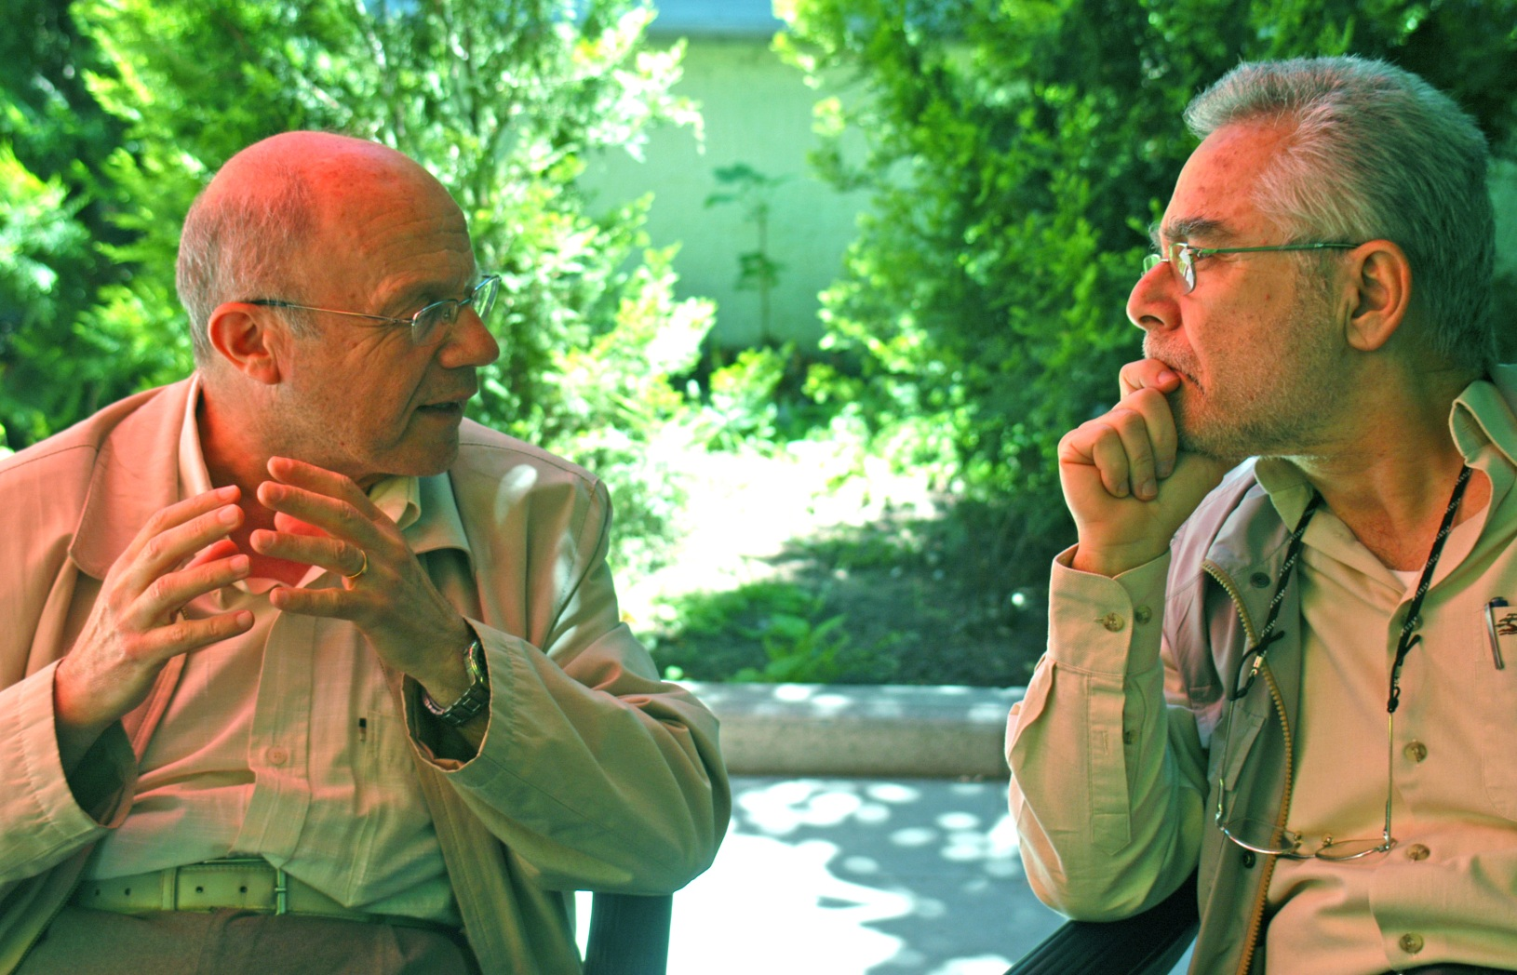
Mülkiyeli Abim İsmail Beşikçi Hakkında «Q» Kararı
İsmail Beşikçi 4 Mart 2011’de İstanbul 11. Ağır Ceza Mahkemesinin 2-1 kararıyla 15 ay hapse mahkum edildi.
Gerekçe: «Gerilla» terimini kullanması, Kandil’i «Qandil» biçiminde yazması.

Slide 32
Beşikci Davasında İstanbul 11. Ağır Ceza Mahkemesi Başkanının Karara Muhalefet Şerhinden Notlar
«(…) Dava konusu yazı derginin 5-12 sayfaları arasında yayınlanan Ulusların Kendi Geleceğini Tayin Hakkı ve Kürtler başlıklı yazıdır. Yazının içeriğinde Türkiye’de ve diğer ülkelerdeki sosyal gelişmeler tarih süreci içerisinde irdelenmiş ve yazara göre çözümler belirtilmiştir. Yazının sadece bir yerinde, bugün PKK gerillalarının üslendiği Qandil birinci gün Türkiye ikinci gün İran tarafından bombalanmaktadır, denmektedir.
«Yazı bir bütün olarak incelendiğinde; yasadışı silahlı bölücü terör örgütü PKK’nın yaptığı eylemlerden bahsedilmemekte[dir] ve bu örgütün övüldüğüne dair de herhangi bir şey yoktur. (…)
«(…) Ben de dava konusu yazının düşünce olarak içeriğini benimsememekle birlikte, yazıda yukarıda belirtildiği gibi yasa dışı bölücü terör örgütünün yaptıklarının övülmediği ve şiddete çağrı yapmadığı, yasa dışı silahlı terör örgütünün propagandasını taşımadığı için herhangi bir suç oluşturmadığı, bu nedenle (…) herhangi bir suç unsurunun bulunmadığı (…) anlaşıldığından,
«Ayrıca yazıda salt gerilla kelimesinin ve Q harfinin kullanılmasının atılı suç unsurlarını oluşturmayacağı görüşünde olduğu için, sayın çoğunluğun yukarıdaki kararına katılmıyorum.

Slide 33
BUGÜN
2016 OHAL VE SONRASINDA
KÜRTÇE

Slide 34
15 Temmuz 2016’dan Sonra Trajikomik durumlar: 1) Kürtçe Yayın ve Öğretim Yasağı
Medyalar kapatıldı
140 kadar haber ajansı, TV, radyo, gazete, dergi, yayınevi, dağıtımcı KHK’lerle kapatıldı (28.07.2016). 25 matbaa işçisi tutuklandı (28.08.2016).
Avrupa’dan uyduyla yapılan yayınlar engellendi
Turksat ve Eutelsat uydularından Med Nuce TV, Zarok TV gibi yayınlar engellendi (03.10.2016)
Kürtçe öğreten okullar ve kurumlar kapatıldı
Kurdi-Der, Kürt-Der, Zarokistan, İstanbul Kürt Enstitüsü
Diyarbakır şehir tiyatrosundaki sanatçılara yol verildi (04.12.2016)
Kürtler hakkında kitaplar toplatıldı.
Son yıl içinde Avesta Yayınları’nın 13 kitabı yasaklandı. Son olarak 3 kitap toplatıldı (25.09.2018).

Slide 35
(devam): 2) Terörist Propagandadır Gerekçesiyle Kürtçe Konuşma, Okuma, Dans, Türkü, Islık, Mendil, Mektup Yasağı
Okulda Kürtçe türkü söyleyen öğrenciler tutuklandı. Polis tutanağı «kanıt», öğrencilerin Kürtçe söyledik demeleri de «terörist propagandanın kısmi itirafı» sayıldı (21.08.2016)
Düğünlerde üç renkli mendil sallamak, üniversitede Kürtçe marşı ıslıkla çalmak, seçim otobüsünde Kürtçe türkü söylemek suç oldu (07.05.2017)
Cezaevi görüşlerinde Kürtçe konuşmak yasaklandı (03.02.2018)
Cezaevinde Kürtçe kitap okumak isteyenlerden 1.000 TL çeviri bedeli istendi (29.07.2018)
İstanbul’da bir inşaat şantiyesinde işçilerin kendi aralarında Kürtçe konuşmaları şikayet üzerine yasaklandı (30.03.2018)
KKTC’de, içindeki 54 şarkıdan 4’ü Kürtçe olan USB’nin sahibi mahkemeye verildi (31.07.2018)
Diyarbakır’da çocuklar için açılan sesli kütüphane kapatıldı ve internetten ulaşımı engellendi (03.12.2017)
Şırnak’ta ilkokulda sınıfa «Kürtçe konuşmayacağım» yazısı asıldı. Milli Eğitim Bakanı İsmet Yılmaz, amacın Kürtçe küfreden çocukları engellemek olduğunu belirtti (09.11.2017)
Ağrı’da askerlik yapan Van’lı er Fikret Aydemir Kürtçe türkü söylediği için üstleri tarafından dövüldü (09.05.2018)
Van’da tutuklu Mustafa Akyüz’ün arkadaşına yazdığı mektuba Kürtçe olduğu için el konuldu (29.10.2018)
Son olarak (01.11.2018), Diyarbakır cezaevinde Kürtçe şarkı söyledikleri için 10 kadına disiplin soruşturması açıldı.

Slide 36
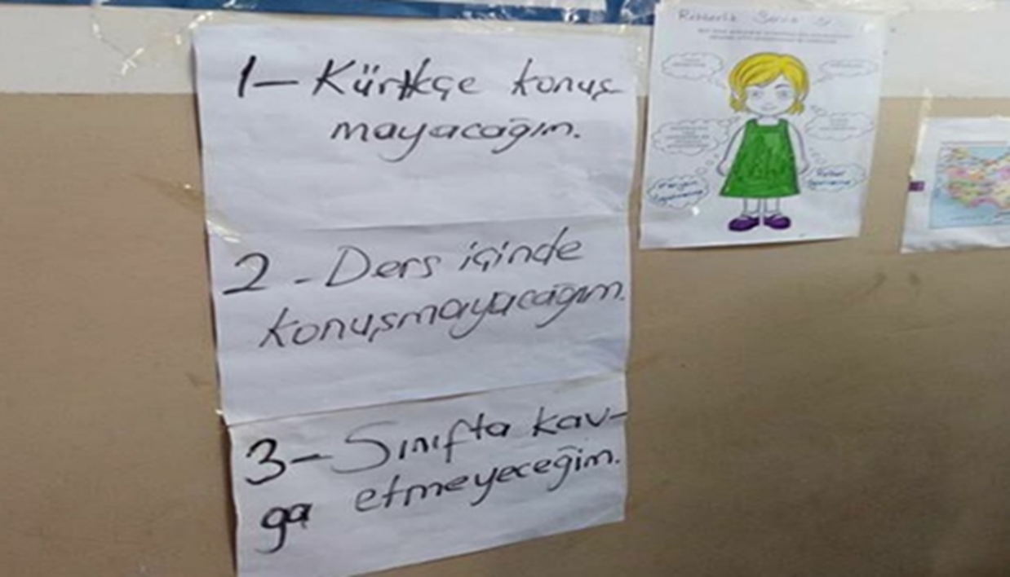
Şırnak’ta Okulda «Kürtçe Konuşmayacağım» yazısı

Slide 37
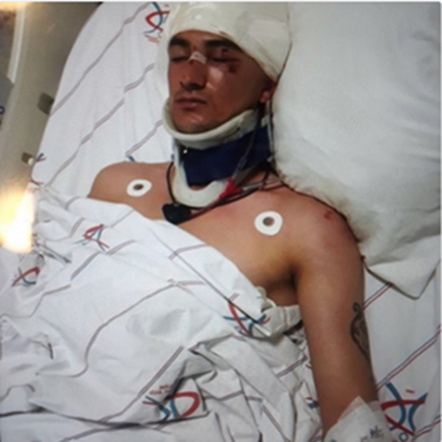
Van’da Üstleri Tarafından Dövülen Er

Slide 38
(devam): 3) Kamusal Alandaki İşaret, Simge ve Anıtların Kaldırılması
Kayyımlar, her türlü çokdilli panoları kaldırttı (13.09.2016)
Kaldırılan veya yıkılan simge veya anıtlardan bazıları: Mervani yüksek kabartmaları (30.03.2017); Orhan Doğan anıtı (25.02.2017), Uğur Kaymaz anıtı (11.06.2017), Diyarbakır Belediyesi önündeki Lamassu heykelleri (07.01.2017)
Diyarbakır’da Elazığ Yolu’na dikilmiş sarı ve kırmızı lalelerin sarı olanları, yapraklarla birlikte üç renk oluşturmasın diye yolduruldu (28.04.2017)
Van’da kayyım, köprünün sarı-kırmızı-yeşil boyasını kırmızı-beyaz yaptırttı (12.01.2017)
5 üniversite öğrencisine, KHK’yle kapatılmış İMC TV’yi Facebook’ta «like» yaptıkları ve HDP liderlerini Twitter’da takip ettikleri için dava açıldı (06.09.2018).

Slide 39
Kaldırtılan Çokdilli Yol Panolarından Biri

Slide 40
Kaldırtılan Çokdilli Sur Belediyesi Tabelası

Slide 41
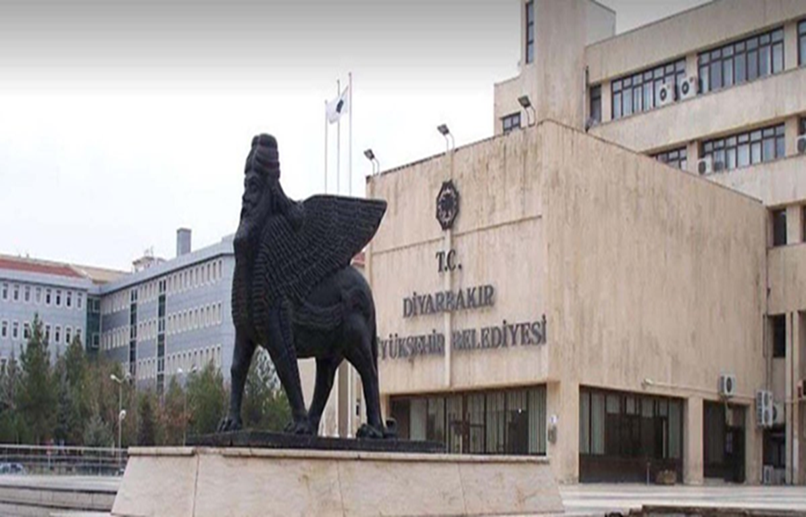
Kaldırtılan Lamassu Heykellerinden Biri

Slide 42
Günümüzde Bu Kadar Baskı Niye?
Baskı sadece Kürtlere değil, ama özel olarak Kürtlere.
Biri tarihten gelen yapısal, diğeri ondan kuvvet alan bireysel olmak üzere 2 sebep
1) Yapısal Sebep
Türkiye, Sevr Paranoyası’nı sürekli kullanarak katı kalan, evrilmeye direnen bir ulus-devlet. AB uyum paketleriyle evrim geçirmeyi denedi, yarıda kaldı. Egemen etno-dinsel kimliğin («Müslüman Türk») alt-kimliklere tahammülü yok.
Bu durum, Osmanlı’dan gelen tarihsel geçmiş tarafından daha da vahimleştiriliyor:
1454 tarihli Millet Sistemi Müslümanları «Millet-i Hakime» ilan etmişti.
Cumhuriyet’e geçince, Millet-i Hakime payesi el değiştirdi. Müslüman’dan, Müslüman Türk’e geçti.
Bu el değiştirmenin 2 sonucu oldu:

Slide 43
(Devam)
Birinci sonuç:
Lozan’ın hemen ertesinde Gayrimüslimlere etno-dinsel arındırma başladı. Çünkü farklı dinden oldukları için asimile edilmeleri mümkün değildi.
(Özellikle Balkanlar ve Orta Doğu’da din «ulusal» kimliğin en önemli, hatta bazen tek unsurudur) (Kürtler bunun bir miktar istisnasıdır)
Bugün bu arındırma bitmiş vaziyette çünkü Gayrimüslimler genel nüfusun binde 1’inden daha aza düştüler.
İkinci sonuç:
Cumhuriyet’in hemen ertesinde Türk-olmayan Müslümanlara asimilasyon başladı.
Göçmen olanlar (Pomak, Boşnak, vb.) asimile olmaya hazırdılar ama Kürdler birçok sebepten büyük bir istisna teşkil ettiler: Girilmesi zor bir coğrafyada geniş bir nüfus, geçmişte önemli kültür unsurları üretmiş ve özerk olmaya alışmış feodal bir yapı, ama belki de hepsinden önemlisi, otoktonluk yani bu topraklarda Türklerin gelişinden önce yaşıyor olmak.
Bu nedenle Kürtler asimilasyona hep sorun oluşturdular. Bireysel sebebi destekleyen temel, böyle bir temel.

Slide 44
(devam)
2) Bireysel Sebep:
Burada, CB Erdoğan’ın kişiliği ve ideolojisi öne çıkıyor.
2003’te AB Uyum Reformlarını sürdürdü. 2013 ilkbaharında da Kürt Barışı’na teşebbüs etti. Fakat anketler alarm verdi: Kürt oyları artmıyor, Türk oyları azalıyordu. Şubat 2015’te varılan Dolmabahçe Mutabakatı’nı üç hafta sonra bitirdi. 7 Haziran 2015 seçimlerinin kendisinde yarattığı şokun ardından Hendek olaylarından da yararlanarak Kürt Barışı’nı sona erdirdi.
Zaten ardından, darbeci askerleri elimine etmek için kullandığı Fethullahçılar (Lord Acton’ın «İktidar bozar, mutlak iktidar mutlak biçimde bozar» ilkesine uyarak) Erdoğan’ı tasfiye etmeye girişince, Erdoğan artık bambaşka bir aşamaya geçti.
CB Erdoğan artık klasik «İslamcı» değil. Çok daha oy getiren «Müslüman Türk Milliyetçisi».
Zaten, kendisinin sürekli olarak Osmanlı’ya atıf yapmasının sebeplerinden biri de, bu «millet-i hakime» zihniyeti.

Slide 45
(devam)
Bu yeni makamda, Erdoğan’ın «Mahşerin Dört Atlısı»nın desteğine ihtiyacı var:
1) İslamcı AKP
+
2) Irkçı MHP
+
4) Ehlileştirdiği Ergenekon
+
4) Ulusolcular
Bu acayip kolajın tek bir ortak paydası / yapıştırıcısı var:
Kürt düşmanlığı.

Slide 46
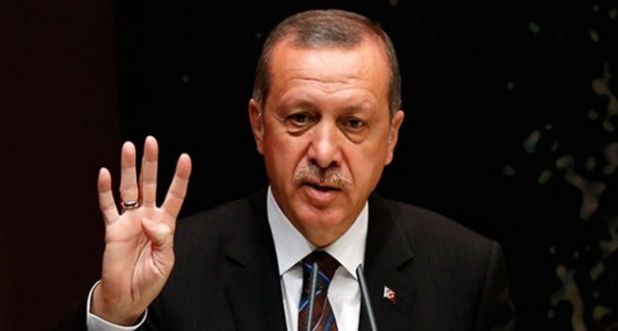
Rabia’nın Yeni Tanımı
Bu sebeptendir ki Mısır’daki İslamcıların icadı olan el hareketi Rabia’yı (Arapça: dört) Erdoğan Ocak 2018’de şöyle tanımladı:
«Tek Millet, Tek Bayrak, Tek Devlet, Tek Vatan»
İslam’la hiçbir ilgisi olmayan, tamamen Türk milliyetçiliğini yansıtan, «Ein Folk, Ein Reich…»ı anımsatan bu dört kavram, Erdoğan’ın zihninde «din» ile «milliyetçilik»in kutsal evliliğini temsil ediyor.

Slide 47
Sonuç Tahlili
Böyle durumlarda iki kavram mücadele eder:
Asimilasyon
Özel/küçük grubun kimlik bilinci
Bu mücadelede kronolojik olarak hangisinin önce oluştuğu tayin edicidir:
Asimilasyon önce oluşursa, küçük grup (azınlık) bilincinin şansı çok azdır.
Küçük grup bilinci önce oluşursa, (özellikle de küreselleşme döneminde) asimilasyonun şansı yoktur ve zorla yürütülecek her asimilasyon çabası grup (azınlık) bilincini güçlendirir.
Asimilasyon, «ulusal ortak pazar»ın (UEP) kurulmasıyla mümkündür: (UEP tanımı: Hakkari’de üretilen otlu peynirin İstanbul Perşembe Pazarı’nda, İzmit’te üretilen Arçelik’in Hakkari’de her zaman yaklaşık aynı fiyata satıldığı bir ortam.)
Kürtlük bilinci en geç 1950’lerin sonunda oluştu. Mareşal Çakmak politikalarının kösteklediği UEP ise, ancak 1980’lerde, Turgut Özal yönetiminde başladı. Bundan sonra, zorla yürütülecek asimilasyon çabaları Kürtlük bilincini ancak sivriltir.
Sonuç, bugün Türkiyeli Kürtlerin Türkiye’den soğumaya itilmekte oluşudur.

